Slide 1
组会汇报
李鑫
2024/3/22

Slide 2
文献汇报
Part 01
CodeFormer：Towards Robust Blind Face Restoration with Codebook Lookup Transformer

Slide 3
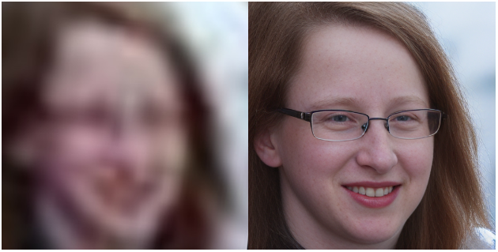
Towards Robust Blind Face Restoration with Codebook Lookup Transformer
发表时间：2022.11.1
投稿会议：NeurIPS 2022
完成单位：新加坡南洋理工S-Lab
主要内容：使用VQGAN架构进行图像恢复
代码：https://github.com/krennic999/MPI.git

Slide 4
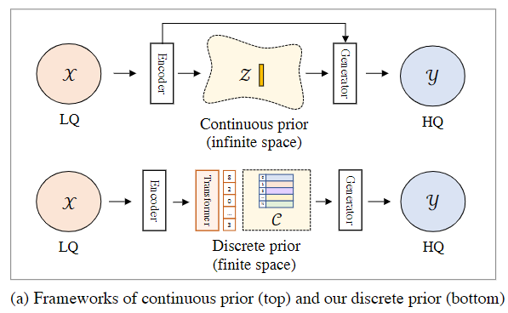
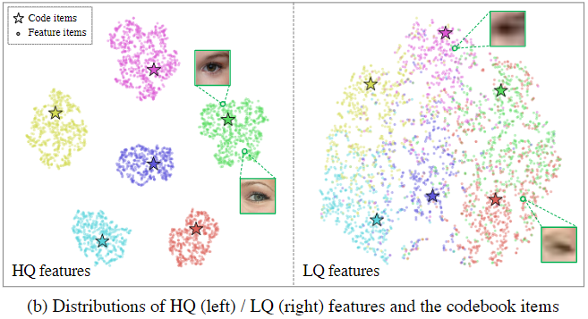
Motivation
盲人脸恢复是一个高度不适定问题，为了提高输出的质量需要从两方面入手：1）降低LQ-HQ映射的不确定性；2）补充高质量细节的辅助信息
使用Transfomer对人脸全局特征建模，从而弥补局部信息损失。
使用VQ（向量离散化）减少LQ-HQ映射的不确定性。补充高质量的恢复细节

Slide 5
Contributions
为图像恢复任务量身定制了CodeFormer网络，能够恢复比最近邻匹配更多的细节
提出了一个具有可调系数的可控特征变换模块，用于控制从 LQ 编码器到解码器的信息流。这样的设计允许在恢复质量和保真度之间灵活地权衡。

Slide 6
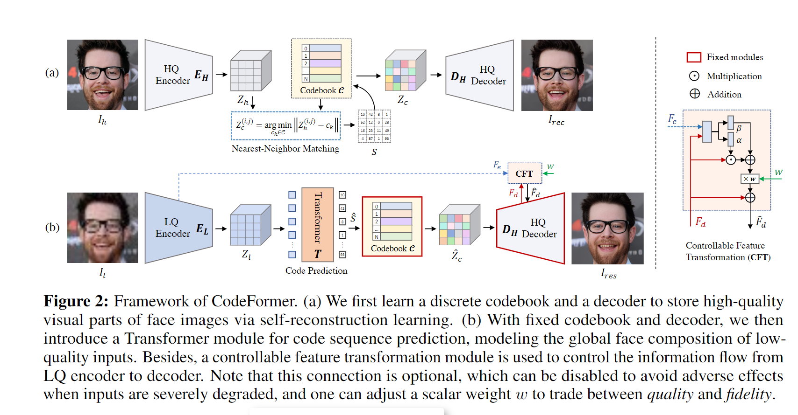
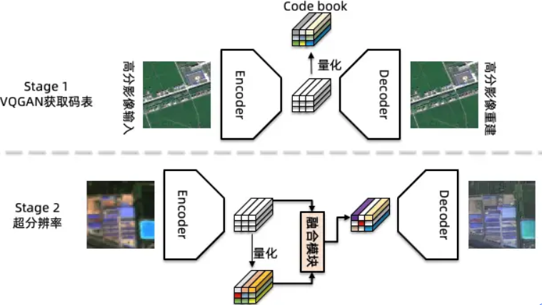
Methods
Stage1：训练码表，对重建出的图像进行监督
Stage2：Transformer自回归码本，学习图像全局关系
Stage3：保真度与恢复质量权衡

Slide 7
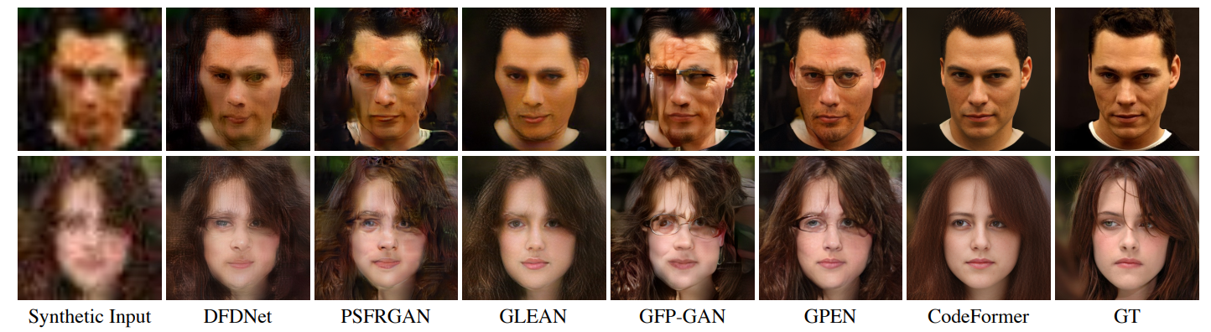
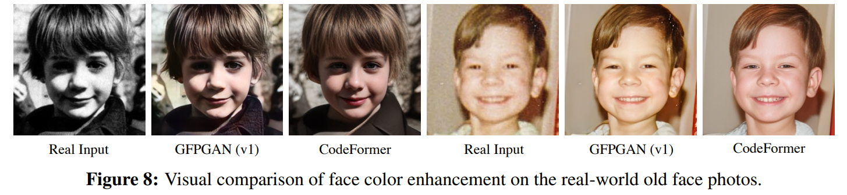
Results

